Slide 1

Весна

Slide 2
Содержание:
Весенние месяцы
Приметы весны
Какая весна?
Исправь ошибку
Загадки
Пальчиковая гимнастика
Подбери словечко
Стихи о весне
Четвертый лишний
Расскажи-ка

Slide 3
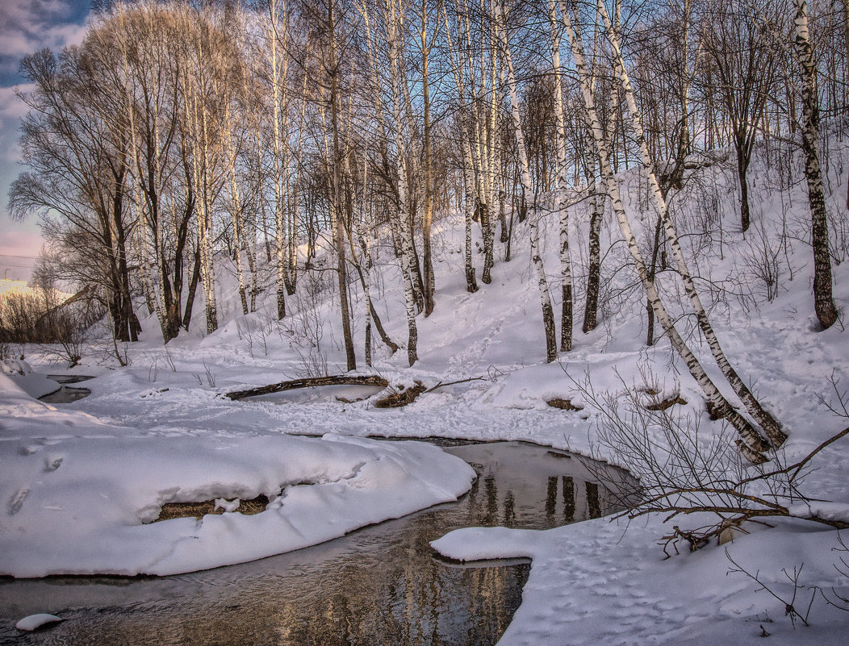
Весенние месяцы
Март

Slide 4
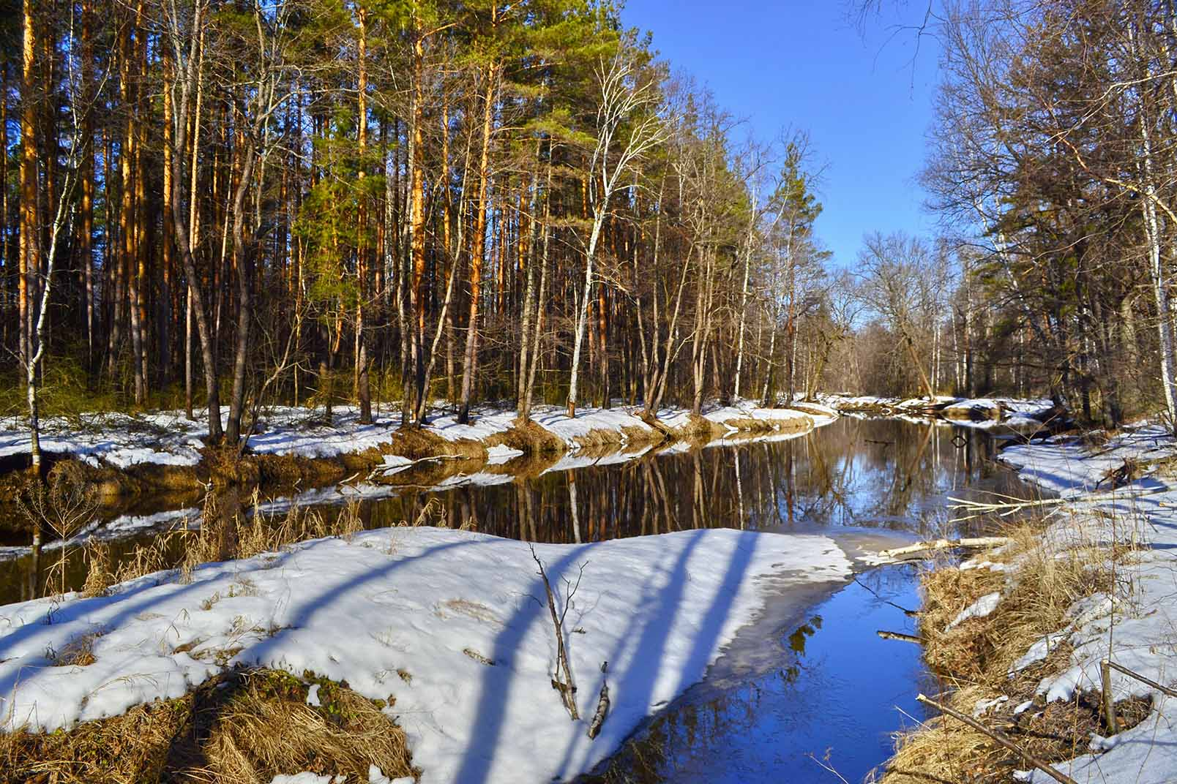
Апрель

Slide 5
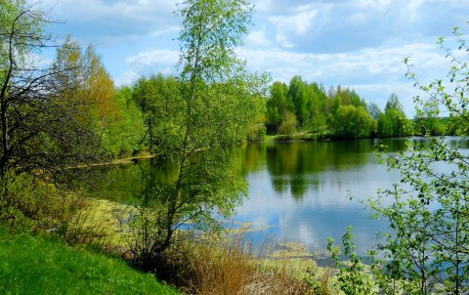
Май

Slide 6
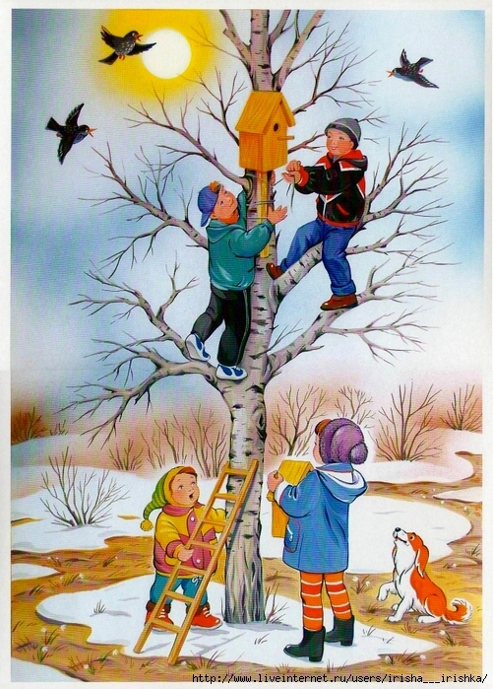
Приметы весны
Солнышко ярко светит, пригревает.
На улице потеплело.

Slide 7
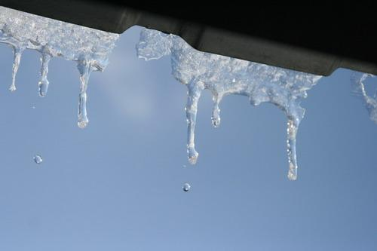
От теплых солнечных лучей тает снег на крышах (капель)

Slide 8
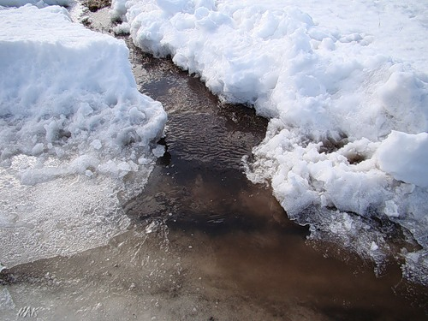
Тает снег, бегут ручьи

Slide 9
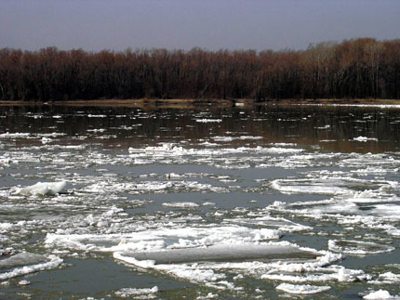
На реках тает и трескается лёд (ледоход)

Slide 10
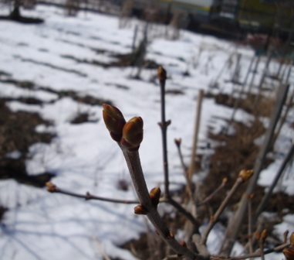
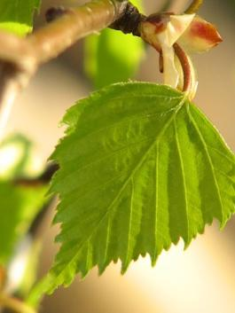
Деревья оживают после зимы. На ветках начинают набухать почки, затем появляются молодые листочки

Slide 11
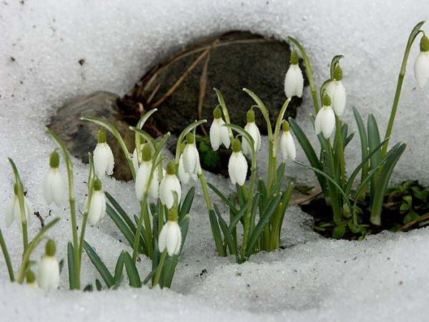
Появляются первые весенние цветы.

Slide 12
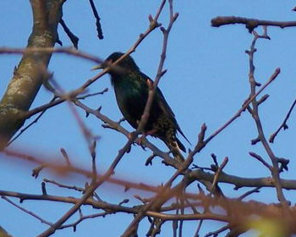
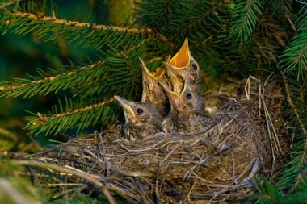
Возвращаются с юга перелетные птицы.
Они вьют гнезда и высиживают птенцов.

Slide 13
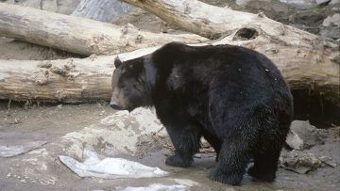
Животные просыпаются после зимней спячки.

Slide 14
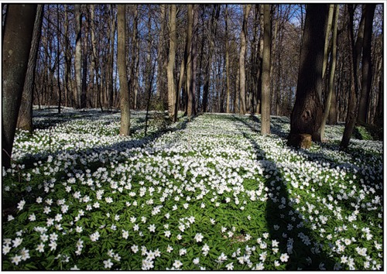
Какая весна?
Подбери как можно больше слов-признаков к слову «весна»
Весна (какая?) - …
ранняя, поздняя, дружная, долгожданная, красивая, дождливая, сухая, солнечная, шумная, веселая, звонкая, цветущая, холодная, тёплая…

Slide 15
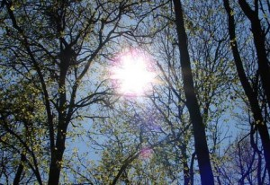
Исправь ошибку
Засветило солнышко, потому что стало тепло
Стало тепло, потому что засветило солнышко

Slide 16
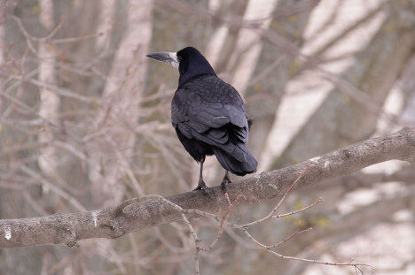
Пришла весна, потому что прилетели грачи
Грачи прилетели, потому что пришла весна

Slide 17
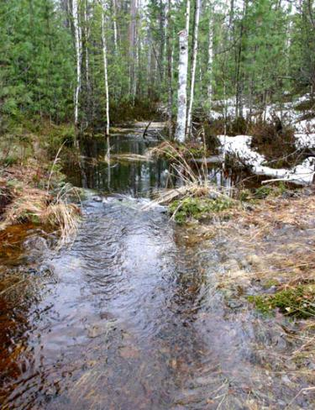
Тает снег, потому что бегут ручьи
Ручьи бегут, потому что тает снег

Slide 18
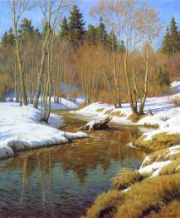
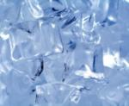
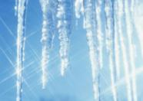
Загадки
Зазвенели ручьи,
Прилетели грачи,
В дом свой – улей – пчела
Первый мёд принесла.
На ветках плотные комочки –
В них дремлют клейкие листочки.
Кто скажет? Кто знает? Когда это бывает?
весной
Зимнее стекло весной потекло
лёд
Кто там с крыши надо мною
Нависает в холода?
У кого это с весною
С носа капает вода?
сосульки

Slide 19
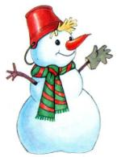
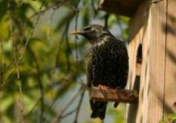
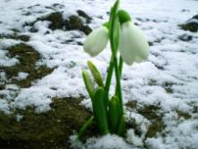
Жил я посреди двора,
Где играет детвора,
Но от солнечных лучей
Превратился я в ручей.
снеговик
Едва возвратится этот певец
В свой, на шесте, деревянный дворец,
Как все понимают – весна наступает,
И долгой зиме скоро будет конец.
скворец
Первым вылез из темницы
На проталинке.
Он мороза не боится,
Хоть и маленький
подснежник

Slide 20
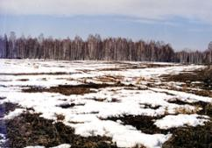

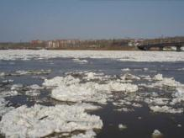
Ой, беда! Ой, беда!
Тает снег, кругом вода.
Не обуешь валенки,
На снегу …
проталинки
Снег в лесу. Сугробов много.
Но слышна синицы трель.
С крыши прямо на дорогу
Звонко капает …
капель
На реке и треск, и гром.
Это значит ледолом.
На реке лёд идёт,
Это значит …
ледоход

Slide 21
Пальчиковая гимнастика
Ласточка
Ласточка, ласточка,
Милая касаточка,
Ты где была,
Ты с чем пришла?
– За морем бывала,
Весну добывала.
Несу, несу
Весну-красну.
На каждую строку большой палец «здоровается» дважды с одним пальчиком, начиная с указательного, – сначала на правой, потом на левой руке

Slide 22

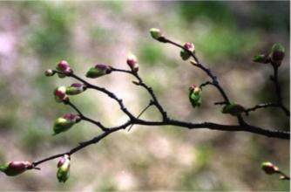
Подбери словечко
Тает…
снег
бегут…
ручьи
набухают…
почки
распускаются…
листочки

Slide 23
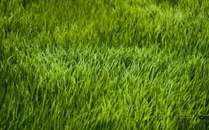

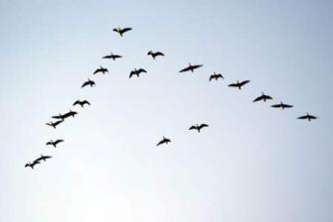
зеленеет…
травка
цветут…
подснежники
прилетают…
птицы

Slide 24

Стихи о весне
Весна
Весна пришла по снежному,
По влажному ковру,
Рассыпала подснежники,
Посеяла траву.
Барсучьи семьи к сроку
Из норок подняла,
Березового соку
Ребятам раздала.
В берлогу заглянула:
- А ну, вставай, медведь! –
На веточки дохнула –
Пора зазеленеть!
Теперь весна-красавица
Зовет со всех концов
Гусей, стрижей и аистов,
Кукушек и скворцов.
К. Кублинскас

Slide 25
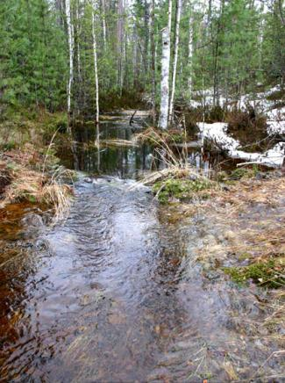
Весна пришла
Весна пришла, сосульками
Карнизы украшая.
Ручьи задорно булькают,
Сугробы подмывая.
Забыв морозы прежние
Без сил свалилась набок
Заплаканная снежная
Подтаявшая баба.
Зиме совсем недужится –
Пора ей в путь сбираться…
И солнце в каждой лужице
Готово искупаться!
И меж снегами влажными
Пробив себе окошки,
Подснежники отважные
Уже встают на ножки.
Е.Стюарт

Slide 26
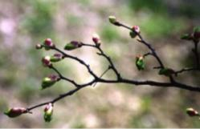
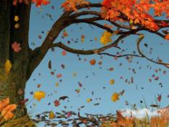


Четвертый лишний
Одна из картинок лишняя. Почему?
Щелкни левой кнопкой мыши по подходящей картинке

^{Я сам!}

Slide 27
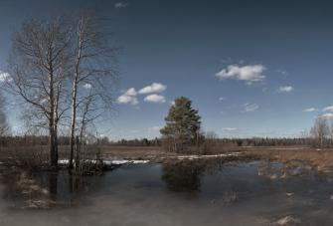
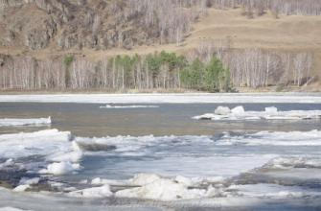
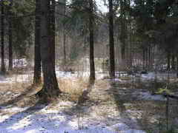
Расскажи-ка
Послушай рассказ и перескажи его по картинкам.
Три весны.
У природы три весны.
Первая весна наступает в поле. Там быстро тает снег, потому что солнышку ничто не мешает.
Вторая весна наступает на реке. Лёд тает, трещит, раскалывается на части.
Третья весна наступает в лесу. Там снег тает медленно, потому что солнышку мешают деревья. Когда снег растает, лес оденется листвой.

Slide 28
Ты большой Молодец!

